Slide 1
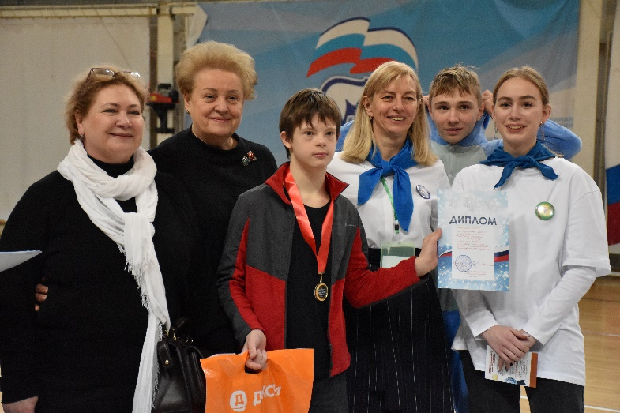
Волонтеры «Чистые сердцем» МБОО «Лицей» имени Героя Советского Союза Б.Н.Еряшева городского округа Фрязино Московской области
Социально-значимый и образовательный проект
«ВСЕ ЛЮДИ ВАЖНЫ»
М оск овск ая область
1

Slide 2
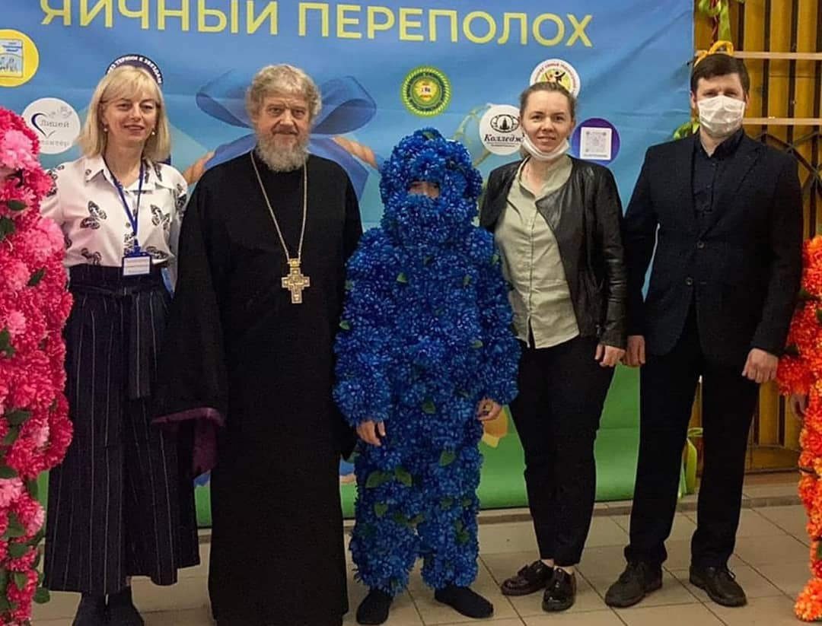
Содержание
1.
Аннотация
2.
Вступление – создание команды добровольцев «Чистые сердцем»
Глава I «Межмуниципальный спортивно-массовый фестиваль «Все люди важны» для детей инвалидов и ОВЗ» (Актуальность проекта, Цель проекта, Задачи проекта)
Глава II «Сохранение родного русского языка: от учебного процесса к волонтерству» (Актуальность проекта)
Глава III «Межмуниципальный творческий Пасхальный фестиваль «Яичный переполох» для детей инвалидов и детей с ограниченным возможностями здоровья» (Актуальность проекта, Цель проекта, Задачи проекта)
Дорожная карта
7.
Характеристика проекта
Результаты проекта
Призвание и вовлеченность
10.
Заключение
2

Slide 3
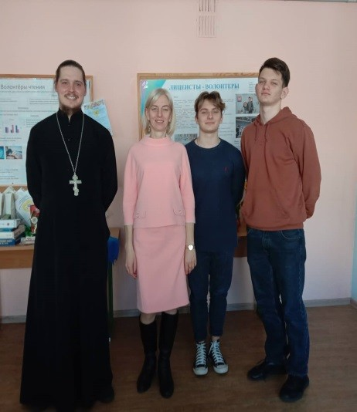
Аннотация
Проект «Все люди важны», созданный командой добровольцев МБОО "Лицей" г.Фрязино
«Чистые сердцем» в 2018 году, направлен на непрерывный процесс роста общего и профессионального потенциала личности в соответствии с потребностями общества и самого человека. Проект имеет 3 направления:
•
по работе с детьми инвалидами и детьми с ограниченными возможностями здоровья «Все люди важны»
по работе с детьми мигрантами «Сохранение родного языка как одна из задач социализации молодежи: от учебного процесса к волонтерству»
по формированию в светской школе у обучающихся интерес к родному и неродному русскому языку через православную литературу и православные праздники «Яичный переполох»
•
•
"Все люди важны" - название нашего проекта. Таким названием мы хотим сказать, что перед Богом мы все равны и мы все друг другу нужны. Мы (добровольцы) помогаем детям мигрантам адаптироваться в российской школе, детям инвалидам включаться в социум, а они в свою очередь нас учат добру, взаимопониманию, уважению, огромному усердию, терпению и изучению других культур.
Проект был придуман командой добровольцев МБОО "Лицей" г.Фрязино «Чистые сердцем». Это был первый опыт в нашей волонтерской работе. Добровольцы - это ученики 8-11 класса (14-18) лет из Лицея и других школ города Фрязино, родители, учителя. Для всех эта работа была впервые. Мы прошли обучение и смогли реализо³вать проект.

Slide 4
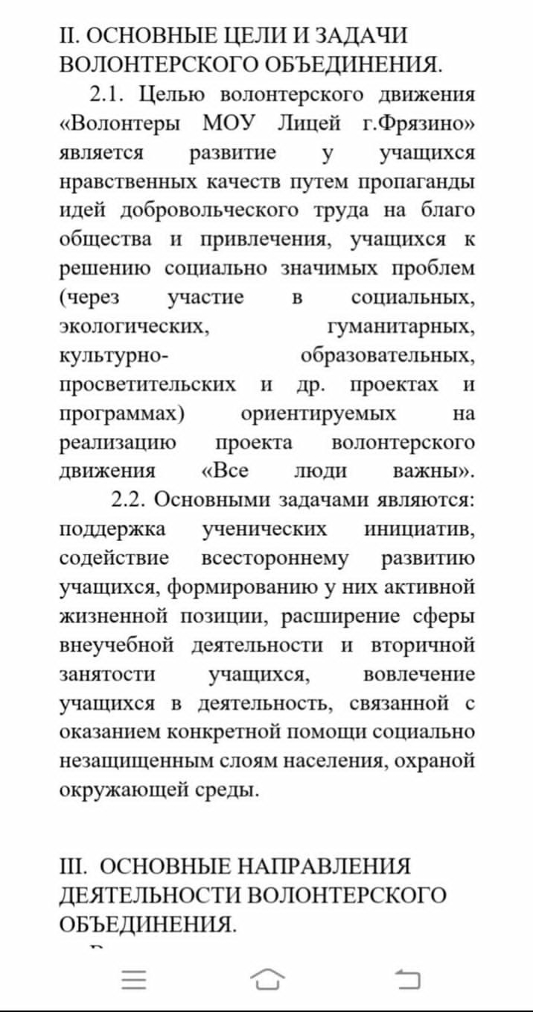
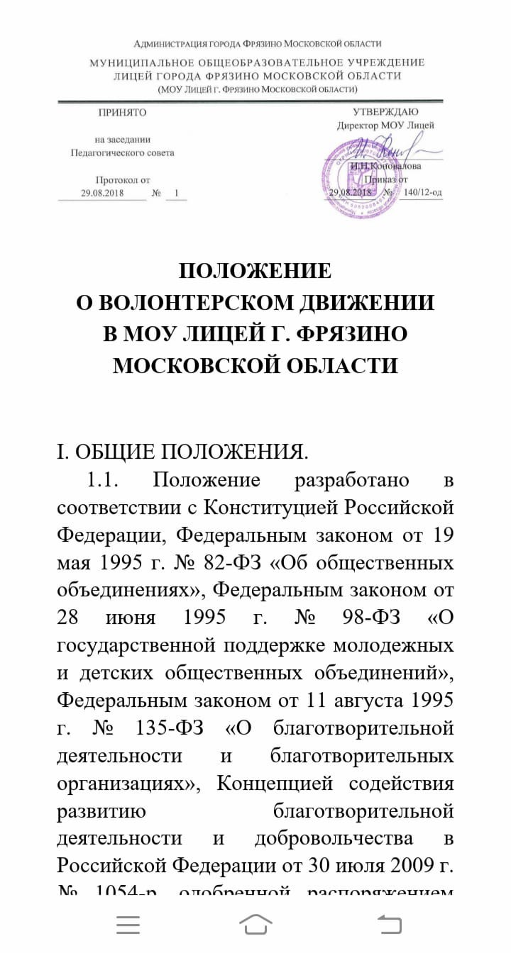
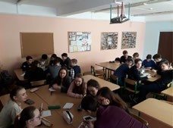
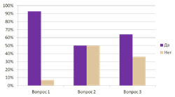
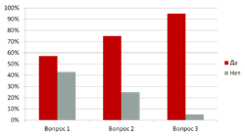
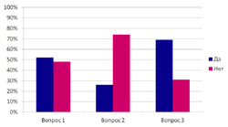
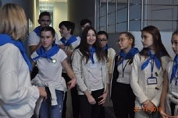
Вступление Волонтеры МБОО "Лицей" Фрязино
Авторы:
ученицы 9 «А» класса МОУ лицей г. Фрязино Смирнова Анна Смирнова Татьяна Федорова Дарья
Цель: ^{Задачи:} Актуальность
Создать волонтерское движение в МОУ •Сформировать группу добровольцев из Необходимо формировать «здоровое» поколение людей, для Лицей г. Фрязино, направленное на числа учащихся МОУ Лицей города которых понятия гуманного отношения и взаимопомощи не будут получение участниками знаний, опыта в ^{Фрязино.} чуждыми.
этой сфере и формирования личностных •Способствовать развитию понятия Причины становиться волонтером
качеств.
«волонтерство».
Организовать информационно-обучающие
встречи группы проекта с различными 1. Настоящие друзья и приятные знакомства организациями города. Обучить группы 2. Опыт в рамках неформального образования проекта технологиям организации ^{3. Дальнейшие перспективы}
волонтерской деятельности. 4. Погружение в культуру и быт принимающей страны(города)
Способствовать развитию культуры волонтерства.
Развить навыки волонтерской Принципы волонтеров:
деятельности.
Создать условия для приобретения • Всегда уважать права, достоинства, национальные и культурные
волонтерами позитивного социального особенности других людей.
Кто такие волонтеры сегодня? опыта через оказание социально – значимых • Пропаганда здорового образа жизни.
услуг.
Добрые люди
Любопытные люди
Зарабатывающие баллы к ЕГЭ
Идущие за модой
Волонтеры не курят и не употребляют спиртные напитки.
Всегда проявлять доброжелательность.
Нельзя употреблять слова и выражения, которые могут обидеть или навредить другому человеку.
Волонтерство – это законный путь участия в жизни общества.
Волонтер всегда имеет право выбора.
По
^{направлению} По месту
деятельности
По типу ^{нахождения}
финансирования ^{участника}
добровольной
организации
Виды
По волонтерского По типам
^{принадлежности} движения ^{оказанных услуг} волонтера к и выполненных
организации работ
Почему люди становятся волонтерами сегодня?
Волонтёрство – это возможность сделать мир счастливее.
Волонтёрство – это приобретение практических знаний,
необходимых для найма на оплачиваемую работу.
Волонтёрство – это встречи с интересными людьми.
Волонтёрство – это получение навыков, которые могут пригодиться в повседневной жизни.
Основные направления:
Социальное волонтерство; Спортивное волонтерство;
Культурное волонтерство; Экологическое волонтерство; Донорство;
Событийное волонтерство; Корпоративное волонтерство.
По количеству По задействованных наименованию
людей мероприятия
Формы волонтерской деятельности
Индивидуальная добровольческая деятельность.
Волонтерская деятельность в составе группы добровольцев.
Добровольческая деятельность через волонтерскую организацию.
Волонтёры чтения
«…Если благодаря вам кто-то прочитал хоть одну книжку, вы можете считать себя волонтером чтения.»
Цели: Задачи:
Авторы проекта:
Ученицы 9 «А» класса МОУ лицей г. Фрязино Федорова Дарья
Смирнова Анна Смирнова Татьяна
Создать в г. Фрязино социальный проект «Волонтеры чтения».
Объединить старшее и младшее поколение посредством совместного чтения литературы.
Создать команду волонтеров, желающих работать в данном направлении.
Создать программу проекта «Волонтеры чтения».
Организовать подготовительные встречи с участниками проекта.
Актуальность
Волонтеры помогают решить важную проблему общества - отсутствие желания читать книги.
Для того, чтобы доказать актуальность этой проблемы, был проведен опрос учащихся 1, 3 и 8 классов.
1 класс 3 класс 8 класс
Опросник:
Кто такие волонтеры чтения?
Любите ли вы читать?
Часто ли вы читаете книги?
Читаете ли вы книги вне школьной программы?
Мы выяснили, что в 1 классе большинство детей читают книги, но к 8 классу увеличивается число тех, у кого пропадает интерес к чтению.
Причины нежелания читать:
Нечитающие родители.
Отсутствие книг в доме.
Нет традиций семейного вечернего чтения.
Общение подростков через социальные сети.
Чтение книг:
Развивает мышление
Улучшает мозговую активность
Придает уверенности
Улучшает сон
Снижает стресс
Улучшает концентрации
Волонтеры чтения – это инициативные люди, которые
Чем плоха утрата потребности в чтении?
Во-первых, обедняется словарный запас.
Во-вторых, нарушается процесс вхождения молодого человека в общество.
В-третьих, нечитающие дети, вырастая и становясь родителями, не приучают к книге своих детей.
Таким образом, от состояния чтения, читательской активности зависит духовное здоровье нации, развитие формирующейся личности. Без чтения нет человека, нет личности.
С удовольствием посвящают значительную часть своего времени чтению хороших книг.
Стараются увеличить число читающих людей в современном мире.
Стремятся заинтересовать своих
Защищает от болезни Альцгеймера сверстников или младших товарищей,
Делает нас более творческими
Увеличивает словарный запас
а также родителей и коллег.
Придумывают и осуществляют свои проекты.
4

Slide 5
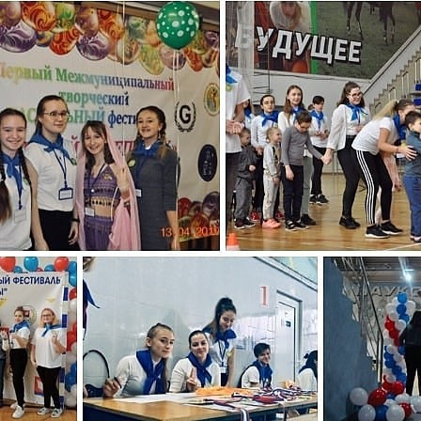
I часть
«Межмуниципальный спортивно-массовый фестиваль
«Все люди важны» для детей инвалидов и детей с ограниченными возможностями здоровья
Основани е п р оек та 20 18 год Волонтер ов 360 человек
(учени к и и р оди тели )
Участни к ов более 2500 человек и з Подмоск овья:
Ф р язи но, Ивантеевк а, Щ елк ово, Л оси но-Петр овск и й , Балаш и ха, Кор олев, Ф р яново, Одинцово, Химки.
Возр аст участни к ов от 3 до 21 года АРДИП + Адап ти вные ви ды сп ор та + ГТО
Тр ади ци онные фести вали - Ресур сный центр
Л и цей +ОВЗ+и нвали ды+р оди тели +учи теля+
тр енеры+тьюторы+ани матор ы+сп орт = «Все люди важ ны»
5

Slide 6
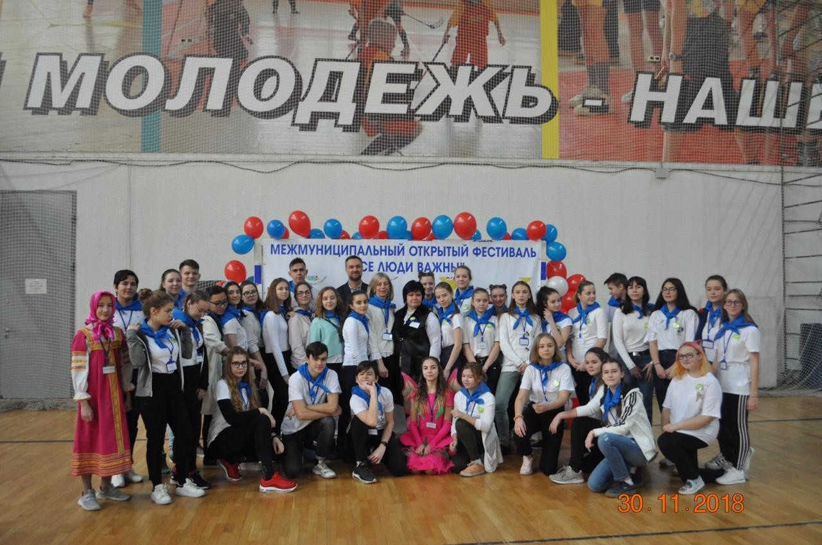
Актуальность проекта
В городе Фрязино более 250 детей инвалидов и более 300 детей с ограниченными возможностями здоровья. В городе работают творческие и спортивные секции "Фрязинский СРЦН "Теплый дом", ГКУЗ МО "Фрязинский специализированный дом ребенка", МУ ФОЦ "Олимп", где дети получают спортивные, оздоровительные и творческие навыки только с помощью специалистов и родителей. А так как сейчас особое внимание государство уделяет процессу увеличения степени участия всех граждан в социуме, а также реальное включение людей с ограниченными возможностями здоровья, возникла необходимость проведения в нашем городе фестиваля "Первый межмуниципальный открытый спортивно- массовый и творческий фестиваль "Все люди важны" для людей с ограниченными возможностями здоровья", где детьми занимаются не только специалисты и родители, но и учащиеся из общеобразовательных школ (волонтеры).
6

Slide 7
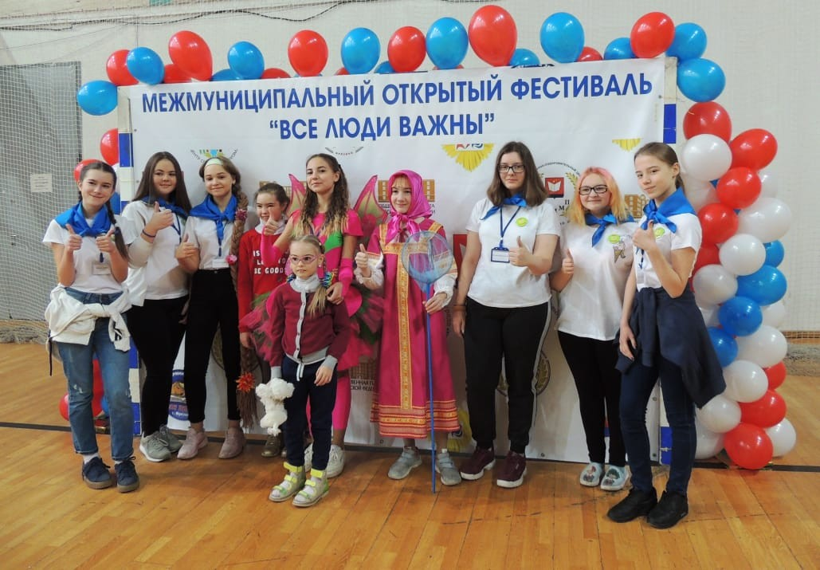
Цель проекта
Создание волонтерской команды «Волонтеры МБОО «Лицей" г.Фрязино», объединение учеников общеобразовательных школ, волонтеров, родителей, детей инвалидов и детей с ограниченными возможностями здоровья;
стремление перенимать положительный опыт других регионов;
выявление творческих способностей лиц, являющихся инвалидами;
содействие их активной интеграции в жизнь современного общества через совместную творческую и спортивную деятельность детей с ограниченными возможностями здоровья, инвалидов, родителей и учеников - обученных волонтеров;
содействие открытию в городе адаптивных видов спорта в МУ ФОЦ
«Олимп» г.Фрязино.
7

Slide 8
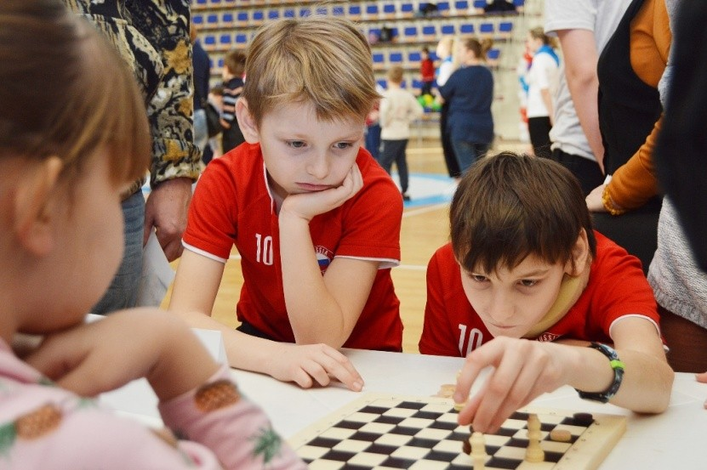
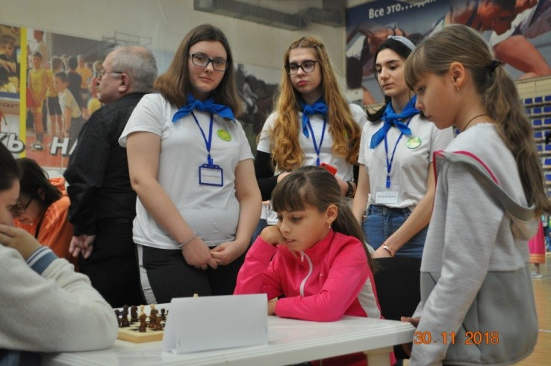
Задачи
1. Обучить волонтеров культуре поведения и необходимым навыкам при работе с детьми с ограниченными возможностями здоровья и инвалидами.
3. Организовать совместный спортивный досуг для детей инвалидов и детей с ограниченными возможностями здоровья и волонтеров МОУ Лицей г.Фрязино.
4. Волонтерам МОУ Лицей г.Фрязино курировать детей с особенностями на протяжении всех запланированных мероприятий и создать дружеские отношения вне проекта.
5. Привлечь внимание государственных структур, общественных организаций, деятелей культуры искусства к проблемам инвалидов (помочь властям услышать проблемы инвалидов).
8

Slide 9
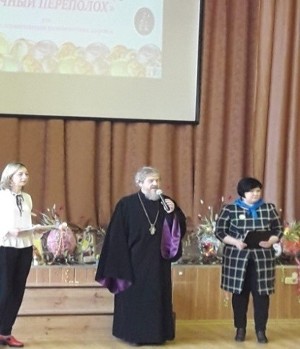
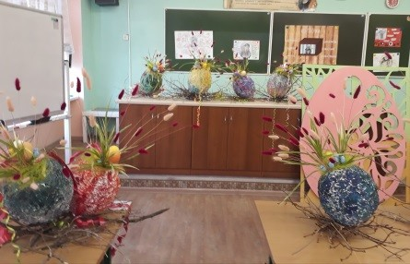
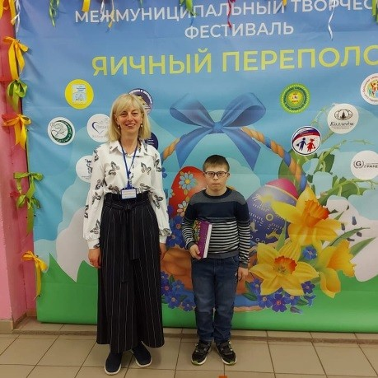
II часть проекта
«Сохранение родного русского языка: от учебного процесса к волонтерству»
Объединение в один образовательный проект «Все люди важны» (связанный с языковым и социокультурным барьером) учеников общеобразовательных школ, учителей, волонтеров, родителей и детей из стран СНГ, обучающихся в российских школах, используя в своей работе программу проекта «Все люди важны», в которой несколько направлений: по работе с детьми-мигрантами «Родной и неродной русский язык»; по работе с мало читающими детьми -
«Волонтеры чтения»; по подготовке 10-11 классов «Великий русский язык и молодежный сленг», «Дискуссионный клуб» . Результатом совместной работы должна сформироваться команда, работающая над концепцией мобильного приложения «Русский язык для всех».
Основная идея
Новизна проекта заключается в том, что детьми из стран СНГ занимаются не только учителя и психологи (профессионалы), но и ученики-волонтеры
Новизна
(учащиеся общеобразовательных школ 9-11 классов), которые помогают в свое свободное от работы или учебы время. Формируется концепция многоуровнего приложения «Русский язык для всех» для изучения русского
языка. В приложении будет и изучение среды общения детей из различных этнических культур. Успешно апробированные и технология, и модель станут инструментом повышения качества образования и жизни.
9

Slide 10
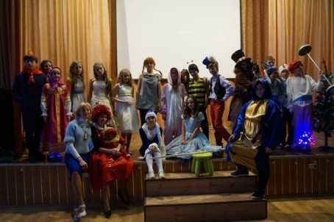
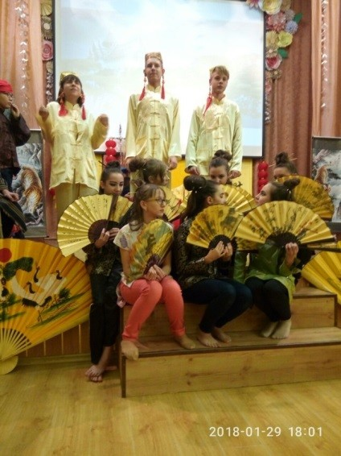
Актуальность проекта
Формировать такую профессионально-общественную школьную атмосферу, при которой адаптация детей-мигрантов обеспечит дальнейшую интеграцию детей в безопасном образовательном пространстве равных возможностей и защиту интересов каждого. Объединить учеников, волонтеров, родителей и детей из стран СНГ, обучающихся в российских школах. Формировать у обучающихся интерес к родному и неродному русскому языку; помочь новому поколению осознать важность родного языка через православную литературу.
Цель:
Главная проблема и для школ, и для детей из стран СНГ - это незнание русского языка. Для этого надо: создать условия для интенсивного овладения русским языком; обеспечить сопровождение ребенка-мигранта, в том числе и со стороны сверстников, в целях успешной адаптации его в социокультурной среде; организовать в школе образовательную среду, способствующую позитивному восприятию и пониманию, поддерживающую интерес к культурам различных этносов, направленную на межкультурную интеграцию.
Какую проблему
решает проект и как?
Проект позволит решить эту проблему, а дальнейшее внедрение и тиражирование позволит повысить качество образования.
В рамках проекта предусмотрена совместная работа детей из стран СНГ и учеников-волонтеров, в результате которой достигается устойчивая результативная атмосфера. Основываясь на образовательную самостоятельность учеников-волонтеров (умение принимать решения), инициативу (умение выстраивать свою образовательную траекторию), используя идеи индивидуализации и дифференциации, команда достигает высоких результатов, что положительно влияет на качество образования.
10

Slide 11
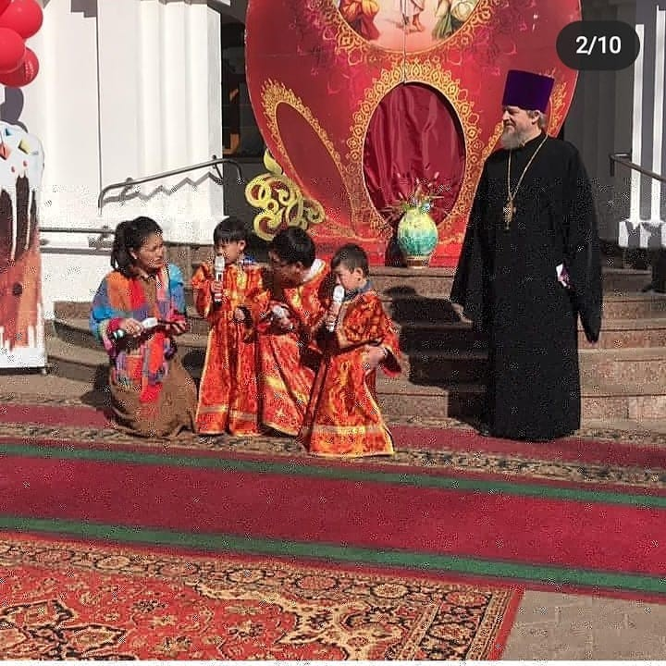
III часть
«Межмуниципальный Пасхальный фестиваль
«Все люди важны» для детей инвалидов и детей с ограниченными возможностями здоровья»
11

Slide 12
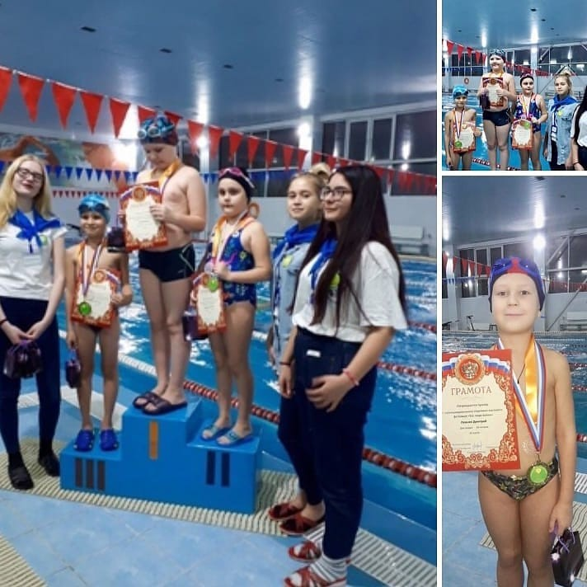
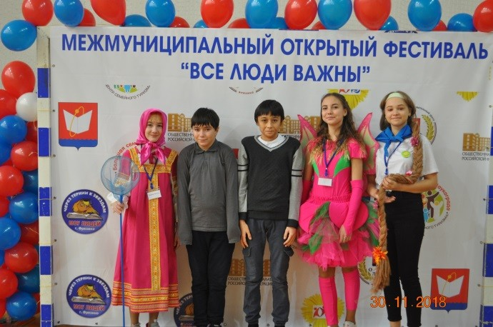
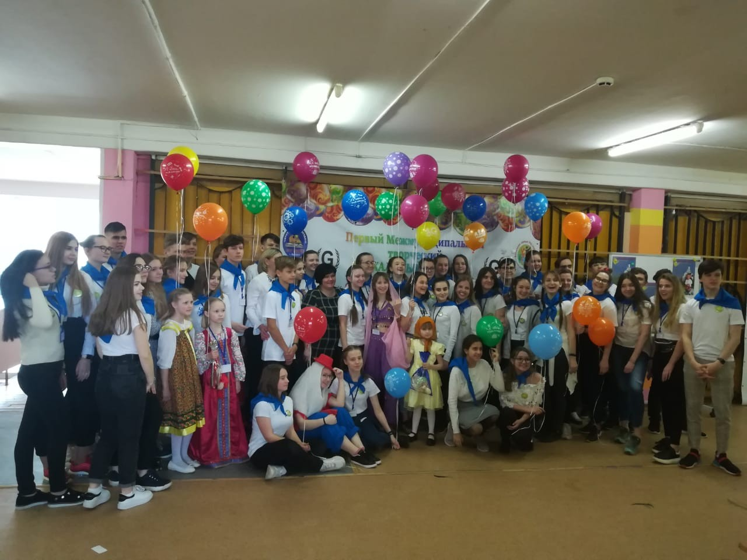
Актуальность проекта
Сейчас особое внимание государство уделяет процессу увеличения степени участия всех граждан в социуме, а также реальное включение людей с ограниченными возможностями здоровья, возникла необходимость проведения в нашем городе фестиваля "Первый межмуниципальный открытый спортивно- массовый и творческий фестиваль "Все люди важны" для людей с ограниченными возможностями здоровья", где детьми занимаются не только специалисты и родители, но и учащиеся из общеобразовательных школ (волонтеры-добровольцы)
12

Slide 13
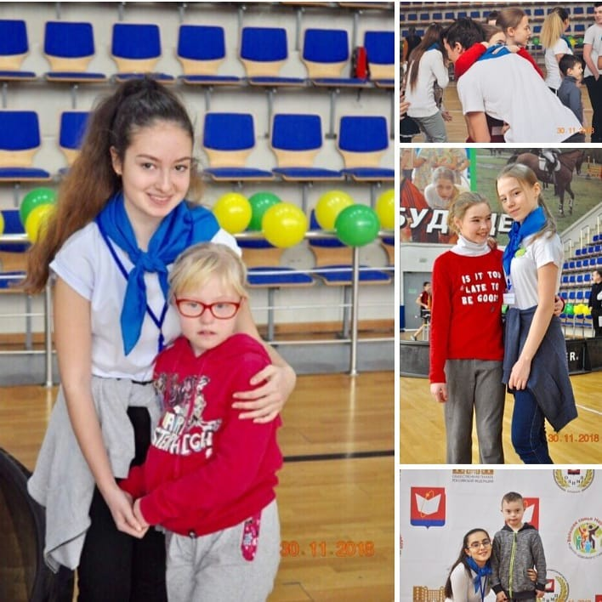
Цель
Создание волонтерской команды «Волонтеры МБОО "Лицей" г.Фрязино», объединение учеников общеобразовательных школ, волонтеров, родителей, детей инвалидов и детей с ограниченными возможностями здоровья;
стремление перенимать положительный опыт других регионов;
выявление творческих способностей лиц, являющихся инвалидами;
содействие их активной интеграции в жизнь современного общества через
совместную творческую и спортивную деятельность детей с
здоровья, инвалидов, родителей и
ограниченными возможностями
учеников - обученных волонтеров МБОО «Лицей» г.Фрязино;
13

Slide 14
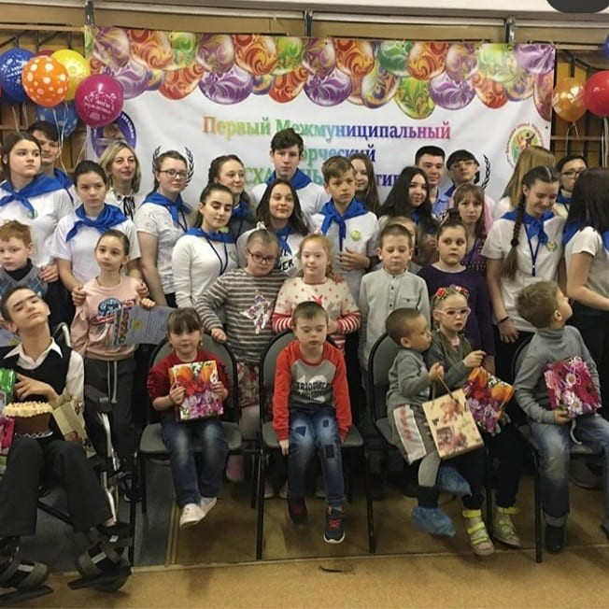
Задачи
Обучить волонтеров культуре поведения и необходимым
навыкам при работе с детьми с ограниченными возможностями здоровья и инвалидами.
Организовать совместный творческий досуг для детей
инвалидов, детей с ограниченными возможностями здоровья и волонтеров.
Организовать совместный спортивный досуг для детей
инвалидов и детей с ограниченными возможностями здоровья и волонтеров.
Волонтерам курировать детей с
особенностями на протяжении всех запланированных мероприятий и создать дружеские отношения вне проекта.
14

Slide 15
Дорожная карта проекта
 |  |  | 2022
Работы | Ответственные | Период реализации | I квартал |  |  | II квартал |  |  | III квартал |  |  | IV квартал
1. Рождественские чтения (образовательный проект) для 5-9 классов. Работа над проектом «Словарь добрых слов», «Переведу с русского на русский» для 5 классов. Подготовка к конкурсу «Православная инициатива», «Живая классика», «Православная инициатива» для 10-11 классов. | Пилипенко Н.И Анискович Л.В Степанова И.А Минкина М.В | Январь 2023
2. Проект лучших практик "Языки и культура народов России: сохранение и развитие». Работа над проектом «Словарь добрых слов», «Переведу с русского на русский» (5 класс). Подготовка к конкурсу «Православная инициатива», подготовка и проведение фестиваля «Яичный переполох» | Пилипенко Н.И Анискович Л.В Степанова И.А Минкина М.В | Февраль – апрель 2023
3. Многоэтапный спортивно-массовый и творческий фестиваль «Все люди важны» - «Читаем под зонтиком» (волонтеры 8-11 класс) Работа над проектом «Словарь добрых слов», «Переведу с русского на русский»; подготовительные работы к празднику «День Победы». Подготовка к конкурсу «Православная инициатива» | Пилипенко Н.И Анискович Л.В Степанова И.А Минкина М.В Круглова А.Н | Май-август 2023
4. Многоэтапный образовательный и творческий фестиваль «Весенняя мелодия». Работа над проектом «Словарь добрых слов», «Переведу с русского на русский» «Траектория сказочных персонажей» (5 класс). Подготовка к конкурсу «Православная инициатива» | Пилипенко Н.И Анискович Л.В Степанова И.А Минкина М.В | Август- октябрь 2023
5. Многоэтапный спортивно-массовый фестиваль «Все люди важны», «ГТО для особенных детей» (волонтеры 8-11 класс) Работа над проектом «Словарь добрых слов», «Переведу с русского на русский» ( 5 класс). Подготовка к «Рождественским чтениям» | Пилипенко Н.И Анискович Л.В Степанова И.А Минкина М.В ₁₅ Круглова А.Н | Октябрь- декабрь 2023
1. Рождественские чтения (образовательный проект) для 5-9
классов. Работа над проектом «Словарь добрых слов» для 5
классов. Подготовка к конкурсу «Православная инициатива»,
«Живая классика»

Slide 16
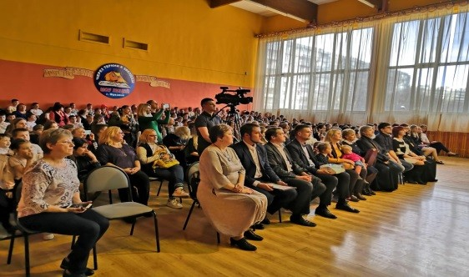
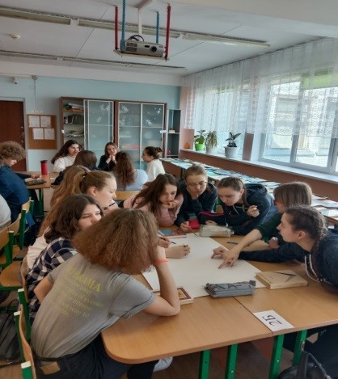
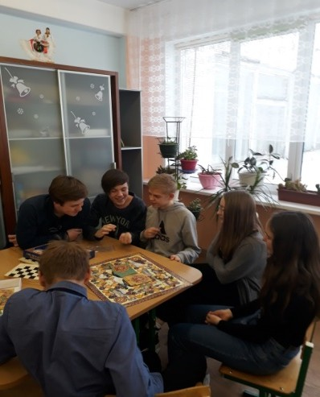
Характеристика проекта
«ВСЕ ЛЮДИ ВАЖНЫ»
Здоровье
Социальное партнерство
Номинации
Культурное многообразие
Проектная деятельность
Непрерывное образование
Цифровизация
Срок реализации
Ян вар ь-дек абр ь 2023 год
Целевая аудитория
Учи теля, учени к и общеобр азовательных ш к ол, волонтер ы, р одители ;
дети и з стр ан СНГ, обучающи еся в общеобр азовательных ш к олах М оск овск ой области .
Ссылка на видео
https://disk.yandex.ru/d/Aqr_6j6ADGegzQ
16

Slide 17
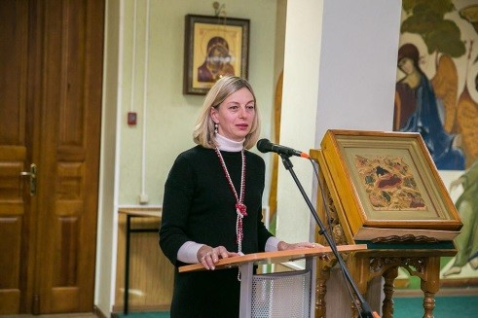
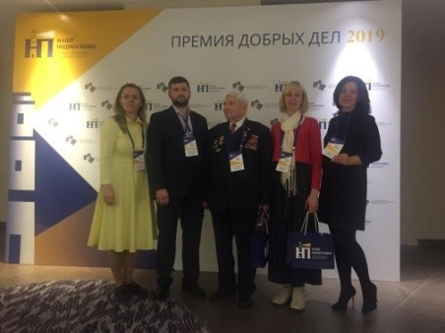
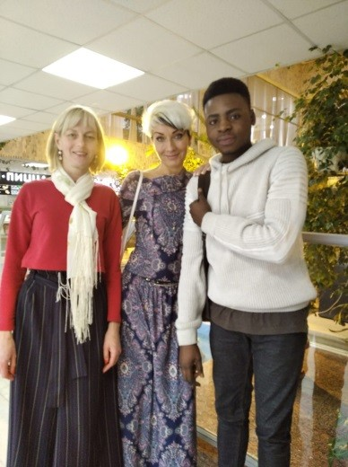
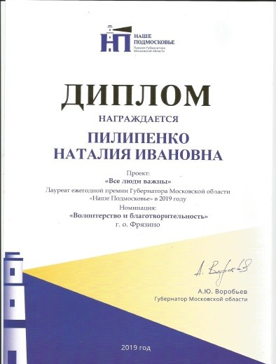
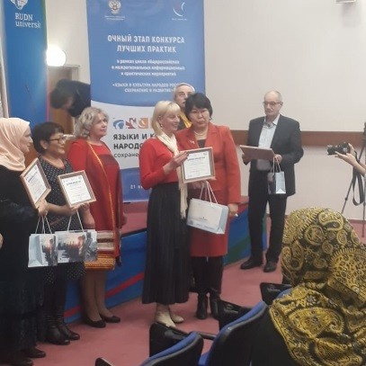
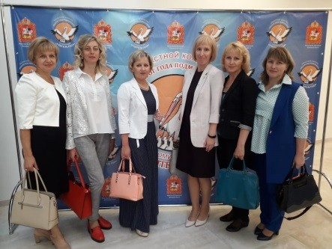
Результаты проекта
Наш проект участвует во всероссийских и областных конкурсах, является победителем областного конкурса на губернаторскую премию «Наше Подмосковье», на Всероссийском конкурсе
«Добро не уходит на каникулы», на Всероссийском конкурсе лучших практик «Языки и культура народов России». Проект отмечен грамотой от Общественной палаты Московской области
за большие заслуги в развитии гражданского общества. Проект неоднократно звучал на открытии XVI, XVII районных московских областных Рождественских образовательных чтений в городе
Щелково, участвовал во Всероссийском конкурсе «Православная
инициатива», на
«Шамовские
международных научных конференциях
чтения.
чтения»,
«Журавлевские
Трансформационные процессы в педагогической науке и образовании».
Дальнейшее развитие проекта предусматривает
реализацию
курсов повышения квалификации учителей МО с целью трансляции и масштабирования проекта «Все люди важны». Проект полезен для других школ, поскольку предполагает их вовлечение в социально-значимую деятельность.
17

Slide 18
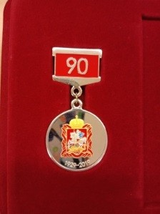
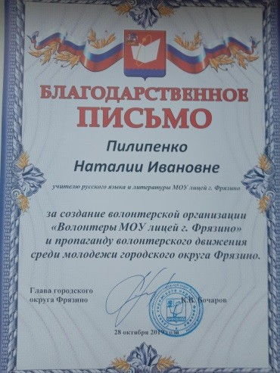
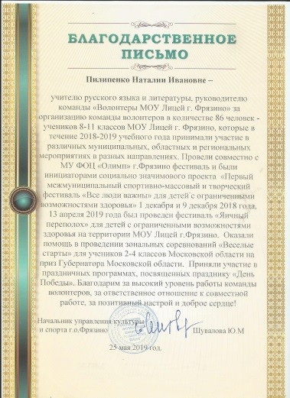
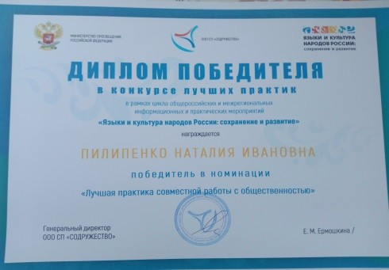
ПРИЗНАНИЕ И ВОВЛЕЧЕННОСТЬ
БЛАГОПОЛУЧАТЕЛИ: дети мигранты, дети инвалиды , дети с ограниченными
возмож ностями здоровья, родители
ВОЛОНТЁРЫ:
учащ иеся М ОУ Лицей города Фрязино, учителя, тренеры, преподаватели, инструк тора, аниматоры, тьюторы
ПАРТНЁРЫ: Общ ественная палата г.Фрязино, Спортивная ш к ола
"Оли мп" г. Фрязино, центр адаптивного спорта "Спартанец", Храм Рож дества Христова г .Ф рязино, Храм Ик оны Бож ьей матери
«Держ авный», Центр поддерж к и материнства «Больш ая семья Наук ограда», «Заботливая семья»
ОРГАНЫ ВЛАСТИ: Администрация, Совет депутатов,
Общ ественная палата, Управление образования, Управление к ультуры, спорта и молодеж ной политик и города Фрязино
М ЕДИА: Газета «Ключ» Ф рязино

Slide 19
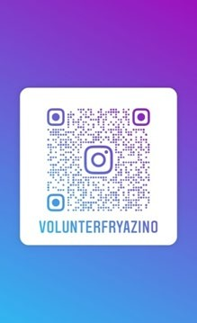
Волонтеры МБОО «Лицей» имени Героя Советского Союза Б.Н.Еряшева городского округа Фрязино Московской области готовы работать в рамках проекта Минпросвещения РФ
Пилипенко Наталия Ивановна yshilka@mail.ru
8 926 332-19-65
https://www.instagram.com/volunterfry azino/
https://www.instagram.com/pilipenko57
5/
https://disk.yandex.ru/i/kKRcjSOmAT-diA
ht tps:/ /w w w .instagram .com /volunterfryazino/ http:/ / infryazino.ru/novost i/nash_gorod/volonty ory-fryazinskogo-liceya-otm et ili-pervuyu- godovshchinu-svoego-dvizheniya
ht tps:/ / licefryaz.edum sko.ru/act ivity/volunteer
https:/ /disk.yandex.ru/ i/5YYW lLlNm YpysQ
19

